Slide 1
TraAM langues vivantes 2023-2024
Utilisation de l’IA par l’enseignant pour créer des activités destinées aux élèves au sein d’une séquence. La génération automatique de QCM offre un gain de temps de travail à l’enseignant.
Utilisation de ChatGPT, Perplexity pour :
Créer des questionnaires à choix multiples à destination d’élèves de 5e sur des personnes célèbres ayant immigré aux Etats-Unis.

Slide 2
Sommaire
Contexte
Exemple avec ChatGPT (Prompt, QCM et feedback)
Exemple avec Perplexity (Prompt, QCM et feedback)
Intégration du QCM dans Moodle (uniquement avec Chat GPT)
Analyse

Slide 3
Création de QCM sur une personne célèbre
Contexte :
Dans le cadre d’une séquence sur des immigrants célèbres, les élèves ont travaillé en amont sur des biographies et devinettes d’immigrants aux Etats-Unis et ont découvert l’utilisation du prétérit simple et du lexique lié aux biographies.
Pour vérifier leurs connaissances sur les immigrants devenus célèbres et réviser le vocabulaire et l’utilisation du prétérit simple, des QCM de révision et/ou d’appropriation sont proposés aux élèves.
Afin de gagner du temps, nous avons testé ChatGPT et Perplexity pour créer ces QCM en ciblant plusieurs immigrants et en imposant quelques contraintes définies dans la requête (Prompt). Nous avons choisi de cibler Charlie Chaplin dans cet exemple.
L’utilisation de Chat GPT permet de créer des questionnaires exportables dans Moodle, plateforme liée à l’ENT de notre académie (ce que Perplexity ne permet pas à l’heure actuelle de faire).

Slide 4
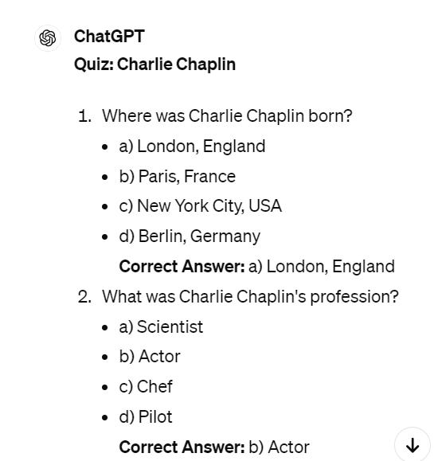
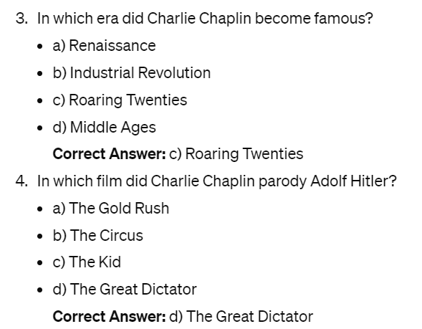
Requête n° 1 : choix de rédiger la requête (prompt) en français avec ChatGPT :
PROMPT : Crée un questionnaire à choix multiple en anglais en 10 questions sur Charlie Chaplin en se basant sur sa biographie. Ce questionnaire est destiné à des élèves français de 5e apprenant l’anglais de niveau A1 voire A2. Le temps à utiliser est le prétérit simple, les phrases doivent être courtes et simples. Une des questions doit porter sur le fait qu’il a émigré aux Etats-Unis. Propose 4 réponses pour chaque question dont 3 fausses et 1 correcte en indiquant la bonne réponse.
Lien créé par Chat GPT pour exporter les 10 questions générées
https://chat.openai.com/share/4de2f709-3f2b-40a4-ade2-adafd4f116c7
4 exemples de questions générées
Toujours vérifier les informations surtout concernant les dates

Slide 5
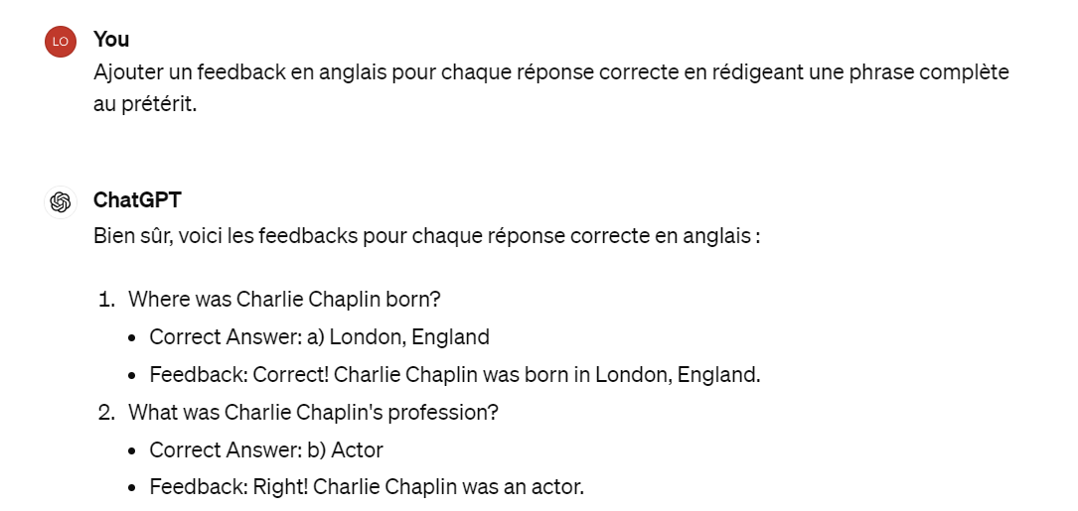
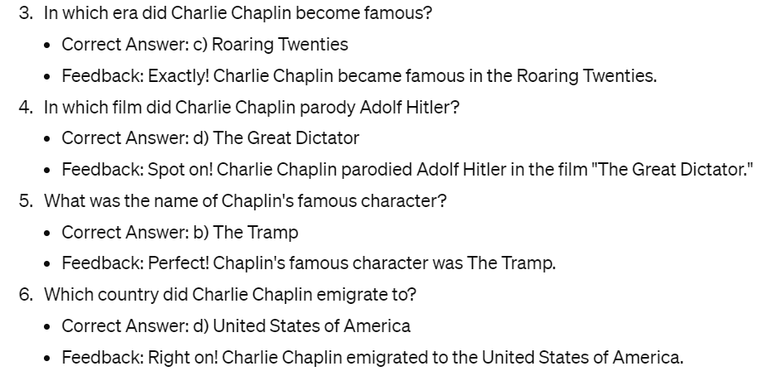
Possibilité de demander un feedback avec ChatGPT (pour l’intégrer dans un QCM en ligne sur Moodle).
Les élèves auront alors la possibilité de visualiser la bonne réponse rédigée entièrement avec le verbe conjugué au prétérit

Slide 6
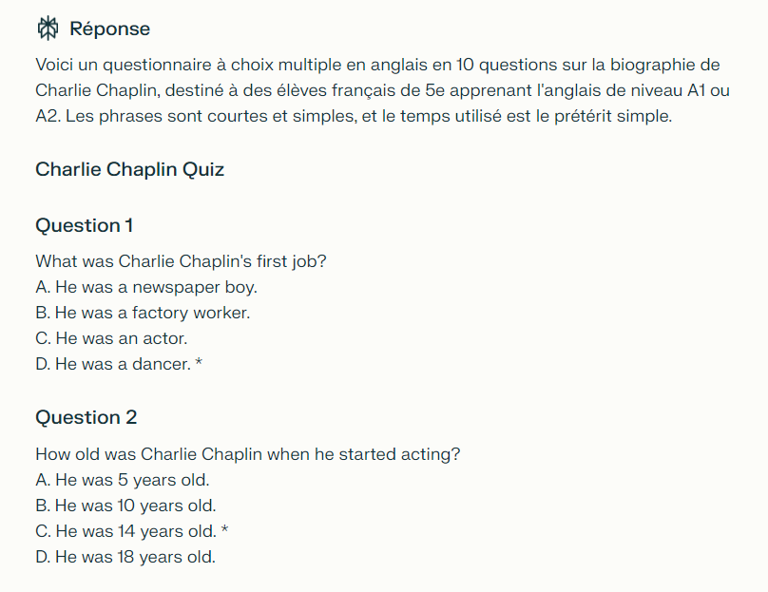
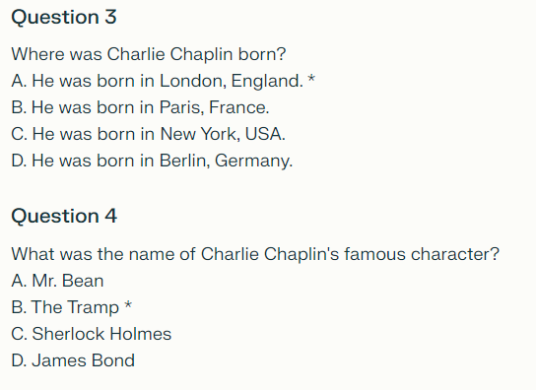
Requête n° 2 : choix de rédiger la requête (prompt) en français avec Perplexity ;
PROMPT : Crée un questionnaire à choix multiple en anglais en 10 questions sur Charlie Chaplin en se basant sur sa biographie. Ce questionnaire est destiné à des élèves français de 5e apprenant l’anglais de niveau A1 voire A2. Le temps à utiliser est le prétérit simple, les phrases doivent être courtes et simples. Une des questions doit porter sur le fait qu’il a émigré aux Etats-Unis. Propose 4 réponses pour chaque question dont 3 fausses et 1 correcte en indiquant la bonne réponse.
https://www.perplexity.ai/search/re-un-questionnaire-4Mmk3HXLQ.Wu7xY8YORo5A
Lien créé par Perplexity pour exporter les 10 questions générées
4 exemples de questions générées
Toujours vérifier les informations surtout concernant les dates

Slide 7
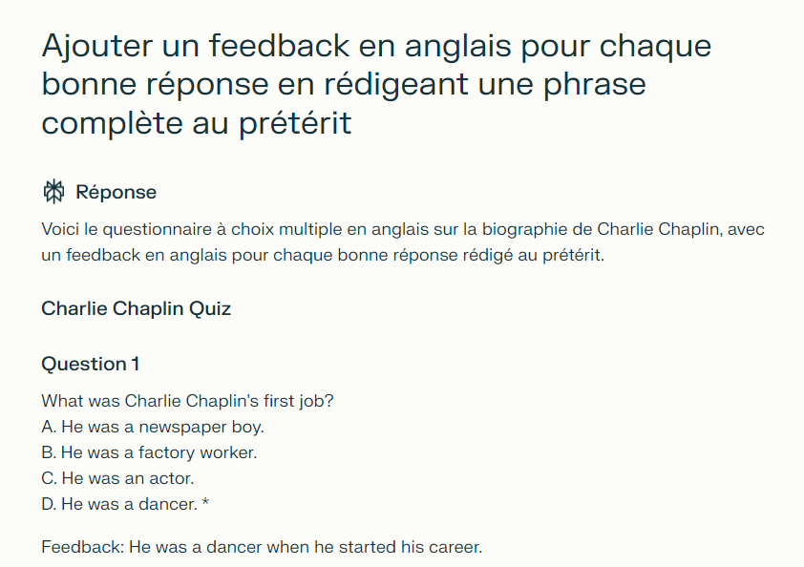
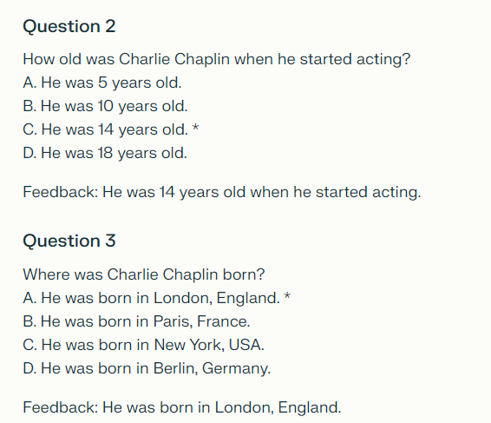
Possibilité de demander un feedback (pour l’intégrer dans un QCM en ligne sur Moodle).
Les dates varient sur cette question. On peut demander à la remplacer par une autre question.
Les élèves auront alors la possibilité de visualiser la bonne réponse rédigée entièrement avec le verbe conjugué au prétérit

Slide 8
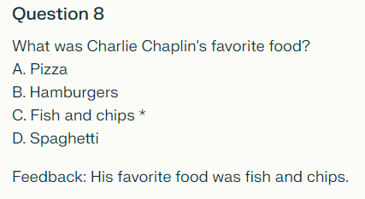
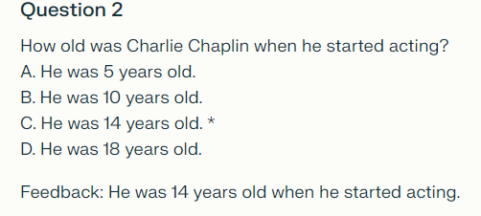
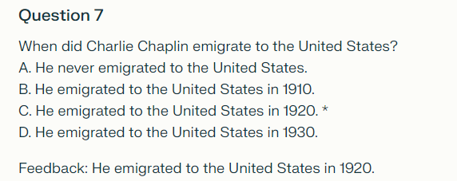
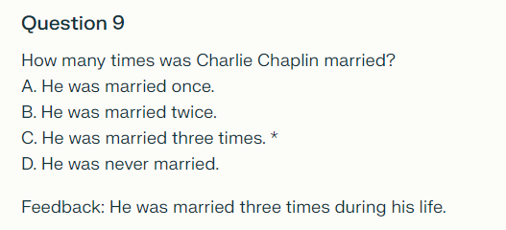
Plusieurs réponses sont fausses sur Chaplin avec le questionnaire généré par Perplexity et certaines questions sont peu pertinentes
Question peu pertinente.
Il a commencé sa carrière plus jeune.
Il s’est marié 4 fois et non 3 fois
Il a fait une tournée aux Etats-Unis dès 1910 et s’y est installé avant 1920.

Slide 9
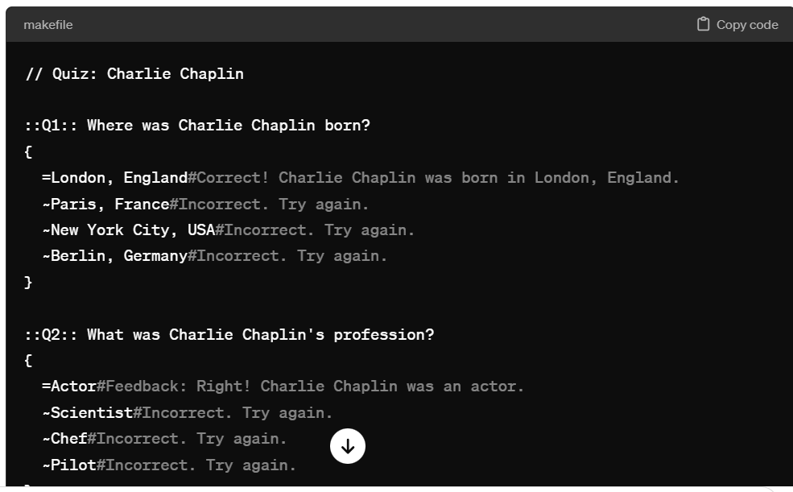
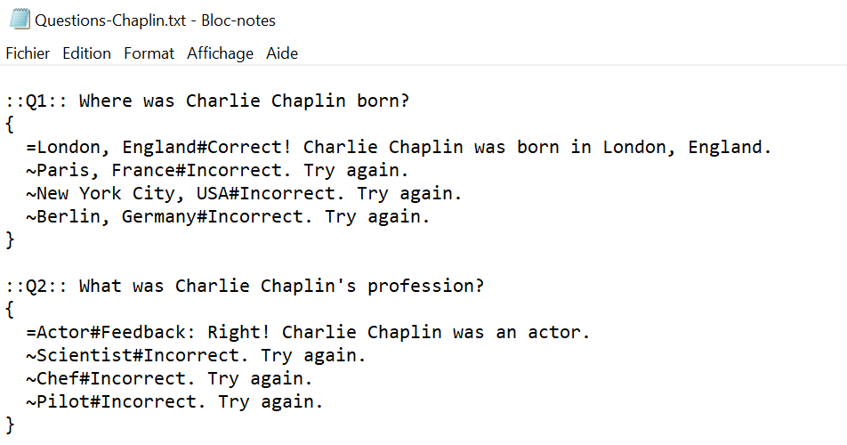
Intégration du QCM dans l’ENT (ici Moodle de Mon Bureau Numérique ou Eléa)
Pour pouvoir intégrer ces questions dans Moodle, il faut demander à Chat GPT de convertir les questions en format GIFT (en conservant les feedbacks, la bonne réponse et les réponses incorrectes)
Copier le code et le coller dans le bloc note puis l’enregistrer en .txt.

Slide 10
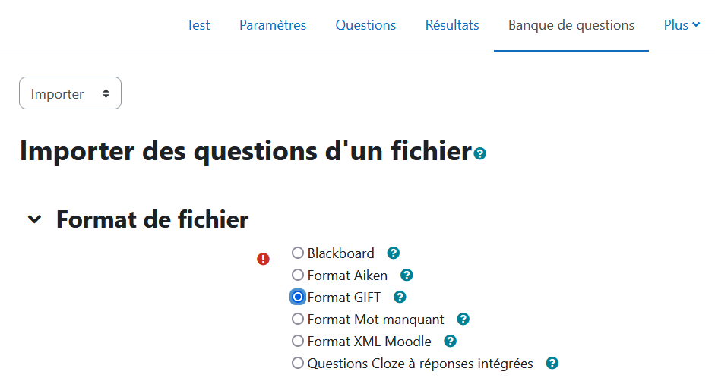
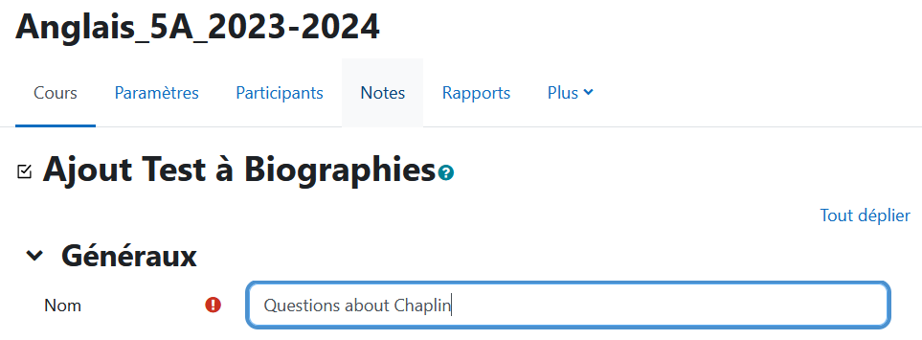
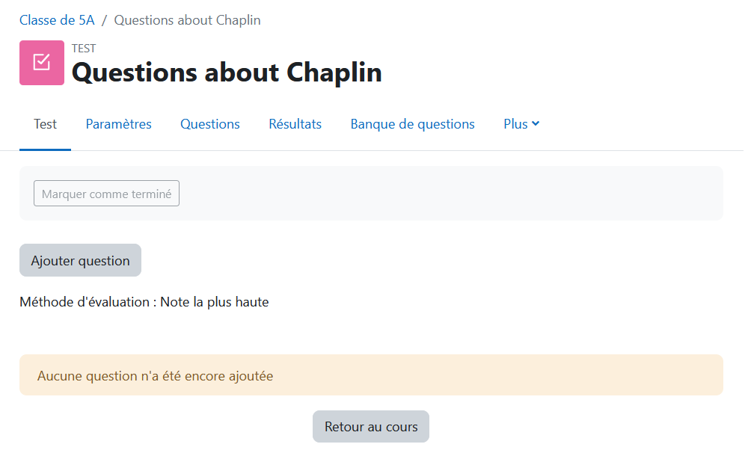
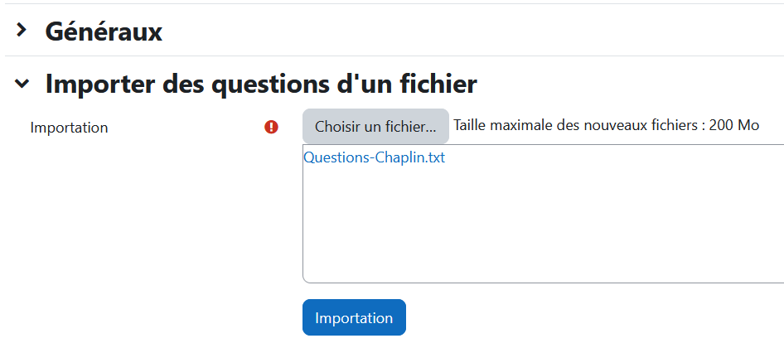
Intégrer le questionnaire dans Moodle (créer un test et importer les questions dans la banque de questions)

Slide 11
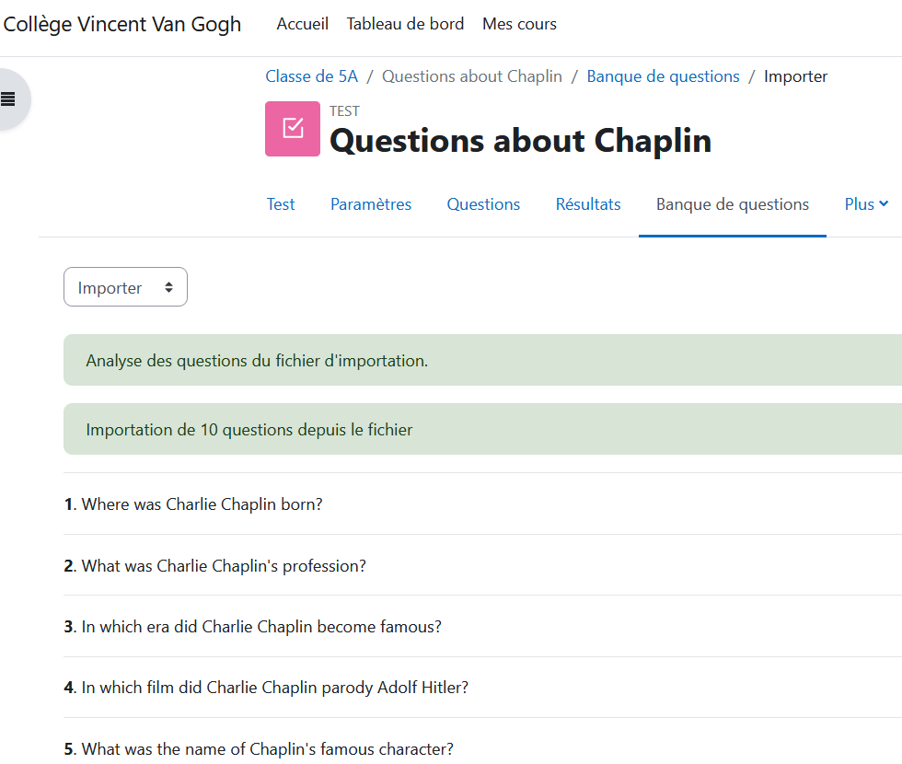
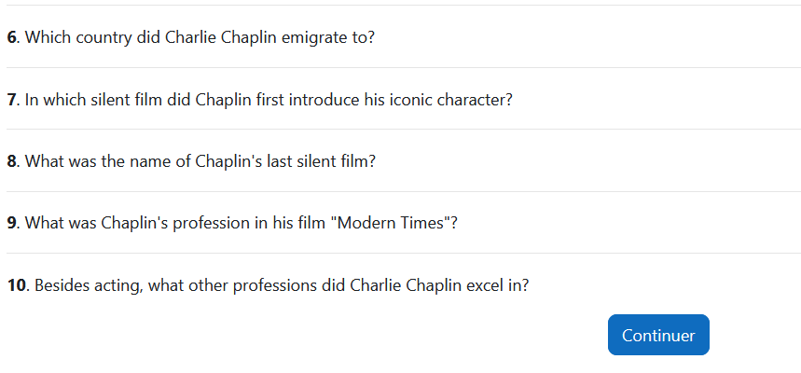
Importation effectuée à partir du fichier

Slide 12
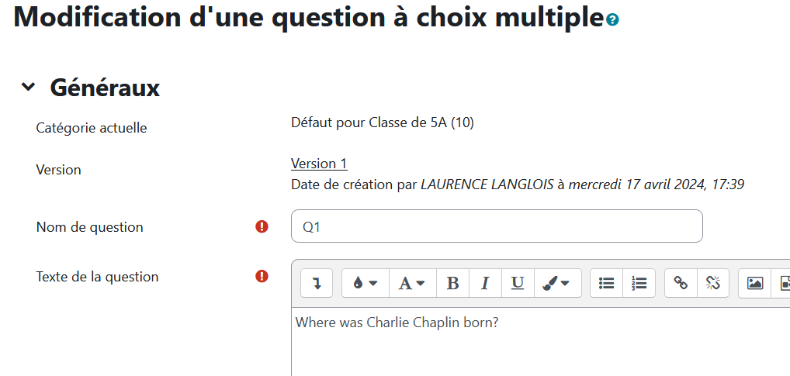
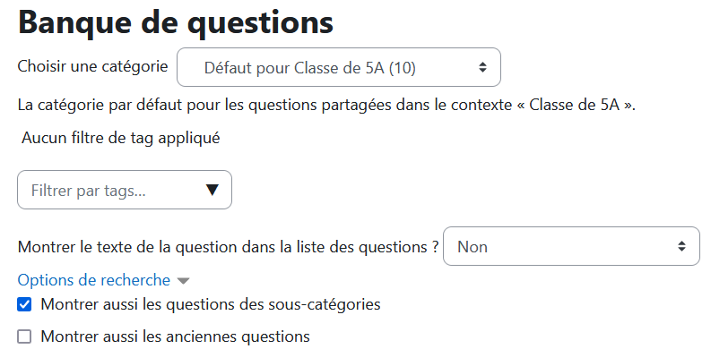
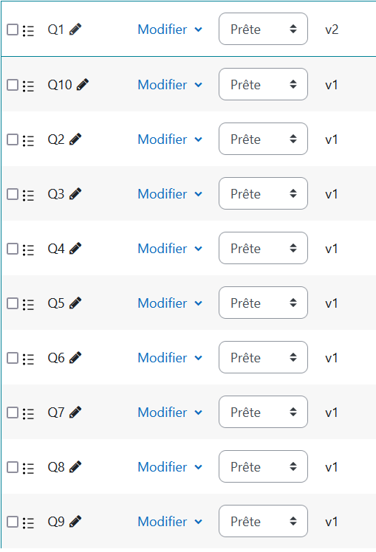
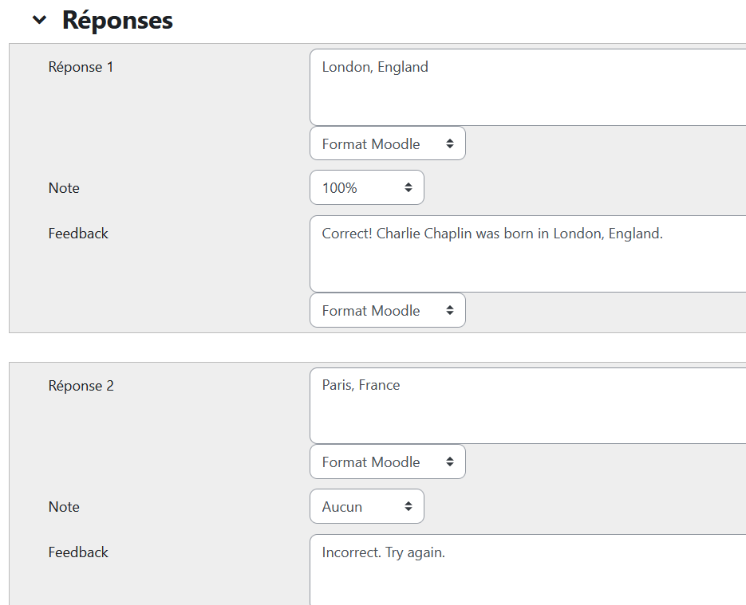
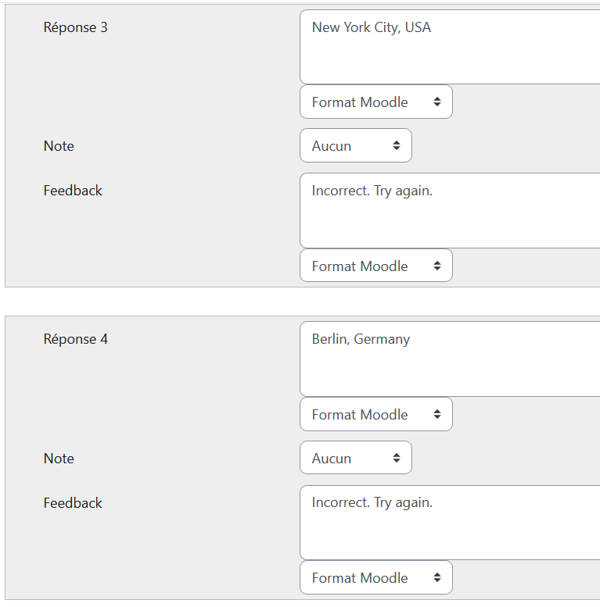
Possibilité de modifier les questions (pour changer un verbe, par exemple)
Visualisation de la prise en compte des bonnes et mauvaises réponses ainsi que du feedback

Slide 13
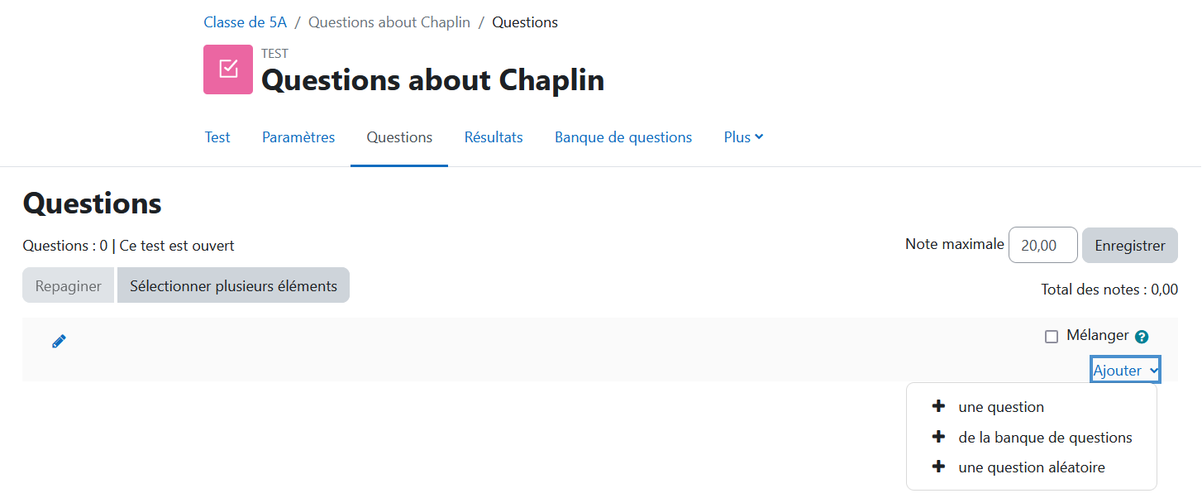
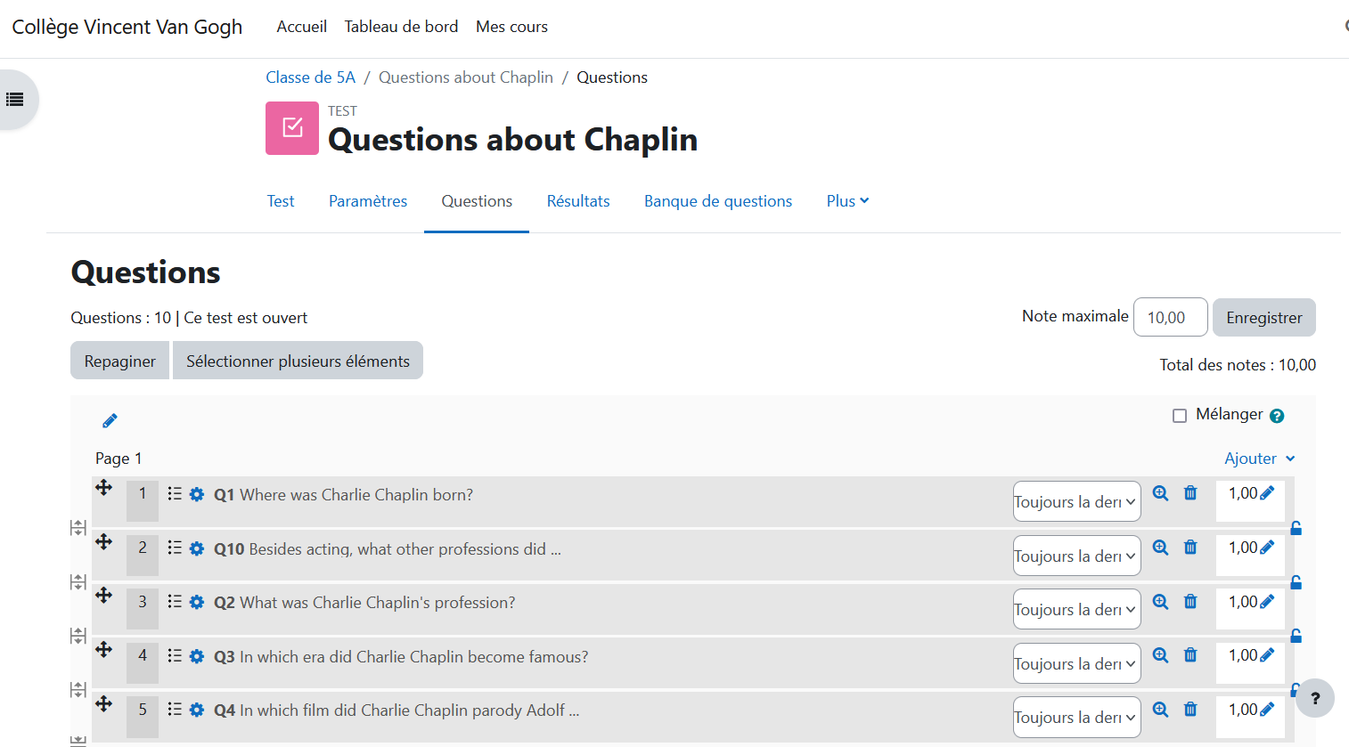
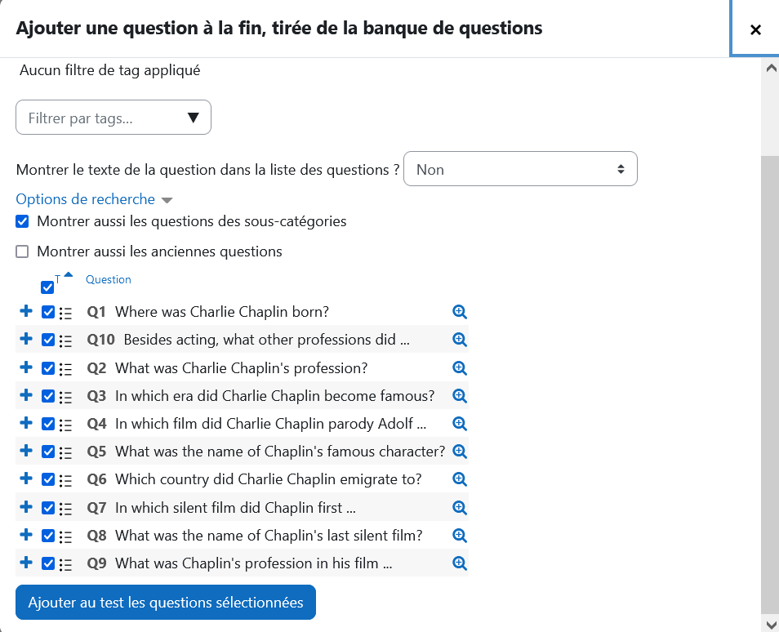
Les questions sont générées avec le feedback inclus

Slide 14
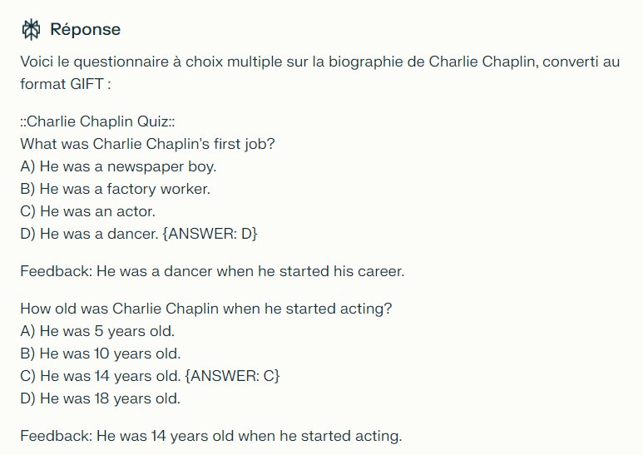
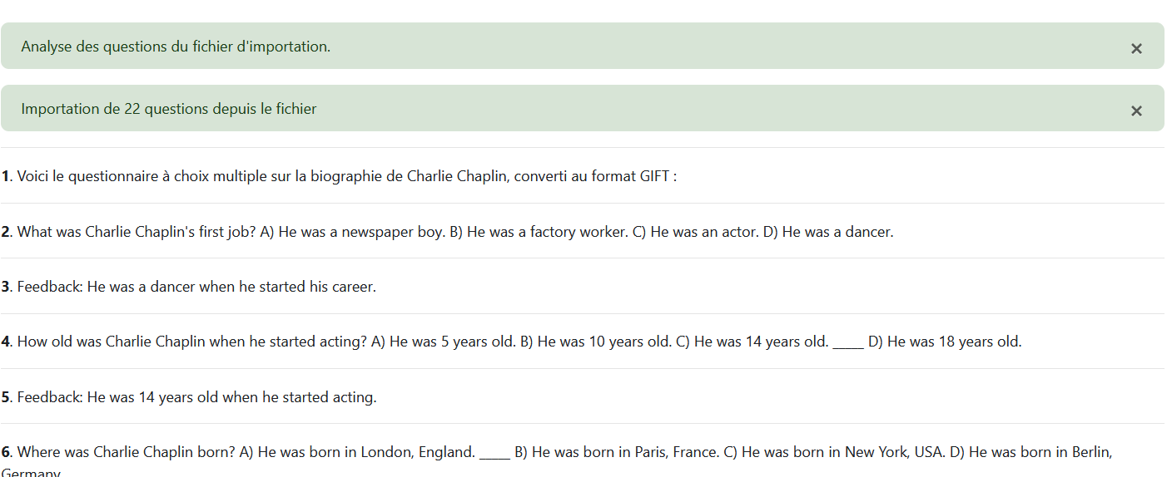
La conversion en format GIFT (pour intégrer les questions dans Moodle) ne fonctionne pas avec Perplexity. Le fichier généré n’est pas valide.

Slide 15
Analyse : freins et plus-values
Freins :
Bien vérifier la véracité des réponses fournies par Chat GPT et Perplexity (beaucoup d’erreurs sur les dates, entre autres).
L’enseignant doit également avoir un regard sur la pertinence des questions.
Les sources ne sont jamais citées.
Avantages de l’utilisation de l’IA pour créer des QCM :
Gain de temps pour l’enseignant
Possibilité de modifier les questions ou de les corriger
Possibilité d’imposer des mots clés ou informations que l’enseignant juge indispensables (directement dans le prompt)
Possibilité d’intégrer le QCM dans Moodle avec le questionnaire généré par ChatGPT (ce qui n’est pas possible avec le questionnaire généré par Perplexity)

